Slide 1
Chủ đề 3: Trích chọn đặc trưng điểm chính
1. Mục tiêu
  Bài học cung cấp kiến thức về nguyên lý và thuật toán cơ bản của các kỹ thuật trích xuất điểm góc và trích xuất đặc trưng đốm.
2. Nội dung
  Các khái niệm
  Trích xuất điểm góc
  Trích xuất đặc trưng đốm
3. Giao nhiệm vụ
Làm bài kiểm tra trắc nghiệm trên hệ thống LMS

Slide 2
Trích chọn đặc trưng điểm chính

Slide 3
3.1 Các khái niệm
3.1.1. Đặc trưng và trích chọn đặc trưng ảnh
Đặc trưng ảnh là các thuộc tính được trích rút ra từ ảnh dựa trên phân phối cấu trúc hình ảnh, đối tượng có trong ảnh, từ đó tổng hợp các dữ liệu riêng lẻ để xác định thông tin có thể đo lường được khi quan sát, phân tích một tình huống nào đó từ dữ liệu hình ảnh.
Trích chọn đặc trưng ảnh (feature extraction) được hiểu là quá trình biến đổi dữ liệu thô ban đầu từ tín hiệu hình ảnh quan sát được thành các tín hiệu hoặc dữ liệu có nhiều thông tin hơn để biểu diễn và xử lý hiệu quả hơn so với dữ liệu thô ban đầu, nó mang ý nghĩa và giữ lại được những thông tin quan trọng phục vụ cho việc phân tích, phân loại và xử lý ngữ nghĩa hơn.

Slide 4
3.1.1. Đặc trưng và trích chọn đặc trưng ảnh
Tóm lại, phương pháp trích chọn đặc trưng là một thuật ngữ chung để chỉ các phương pháp dùng để xây dựng, kết hợp các biến dữ liệu để giải quyết các vấn đề của bài toán đặt ra trong khi vẫn mô tả đầy đủ dữ liệu và đảm bảo độ chính xác.
Việc trích chọn đặc trưng là quá trình biến đổi ảnh đầu vào qua một không gian khác nhằm làm giảm bớt độ phức tạp của dữ liệu và làm nổi bật tính chất, đặc điểm của dữ liệu phục vụ tốt hơn cho mục đích cụ thể nào đó giúp nâng cao chất lượng phân tích ảnh.
Có thể phân loại đặc trưng ảnh thành 2 loại là đặc trưng mức thấp và đặc trưng mức cao.

Slide 5
3.1.2. Đặc trưng mức thấp
Đặc trưng mức thấp là các đặc trưng cơ bản có thể được trích rút tự động trực tiếp từ ảnh đầu vào mà không cần bất kỳ thông tin nào khác về hình dáng đối tượng (thông tin về các mối quan hệ không gian) và ngữ cảnh trong ảnh đó.
Hiểu theo cách khác, đặc trưng mức thấp là những đặc trưng mang tính cục bộ, không biểu diễn nhiều thông tin về mối quan hệ ngữ cảnh, đặc tả tính chất trong phạm vi hẹp của ảnh.

Slide 6
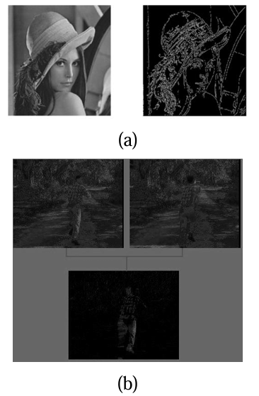
3.1.2. Đặc trưng mức thấp
Ví dụ phương pháp lọc ảnh dựa vào ngưỡng là một hình thức trích xuất đặc trưng mức thấp áp dụng trực tiếp toán tử lọc trên điểm ảnh theo các phương pháp lọc ngưỡng đã trình bày ở chương trước.
Trích chọn đặc trưng mức thấp phát hiện cạnh với mục tiêu là tạo ra các cạnh ngăn cách đối tượng hoặc phát hiện vùng chuyển động của đối tượng trong ảnh tuần tự.

Slide 7
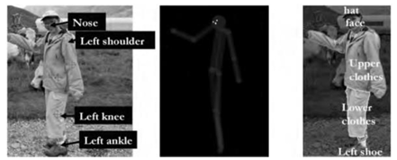
3.1.3. Đặc trưng mức cao
Đặc trưng ở mức cao liên quan đến những vấn đề mà ta có thể nhìn thấy, nhận thức được như phân loại đối tượng, phân đoạn. Đặc trưng mức cao thường biểu diễn mối quan hệ giữa các đối tượng trong một phạm vi rộng hơn.
Đặc trưng mức cao liên quan đến mô tả hình dáng, đối tượng trong ảnh và nó thường được trích rút dựa trên những đặc trưng mức thấp.

Slide 8
3.2 Kỹ thuật trích chọn đặc trưng điểm chính
3.2.1. Trích xuất điểm góc
Điểm góc (corner point) là một dạng đặc trưng ảnh, được gọi là điểm góc đặc trưng (interest point hoặc point like feature). Điểm góc là đặc trưng cơ bản có nhiều ứng dụng trong lĩnh vực xử lý ảnh, thị giác máy tính và có nhiều ý nghĩa trong việc phân tích hình khối của đối tượng và so khớp ảnh.
Đặc trưng góc ban đầu xuất phát từ các thuật toán phát hiện cạnh đặc trưng, sau đó kết quả đặc trưng cạnh được sử dụng để phân tích tìm ra điểm góc. Những thuật toán này sau đó đã được phát triển độc lập và không dựa trên việc phát hiện cạnh để tìm điểm góc mà theo hướng phân tích trực tiếp như tìm kiếm mức cao của đường cong dựa vào sự biến đổi gradient trong ảnh từ đó ước lượng điểm góc.

Slide 9
3.2.1. Trích xuất điểm góc
a) Phương pháp Harris
Nguyên lý hoạt động của phương pháp tìm kiếm điểm góc là sử dụng cửa sổ để quét qua trên ảnh nhằm tính sự biến đổi giá trị độ sáng như hình minh họa với các trường hợp sau:
Trường hợp cửa sổ dịch chuyển trên vùng nền: Vùng nền thường có cường độ sáng tương đối đồng nhất, do vậy mức độ giá trị sai khác nhỏ khi dịch chuyển cửa số theo các hướng (hình a).
Trường hợp dịch chuyển trên đường biên đối tượng: giá trị sai khác nhỏ khi dịch chuyển cửa sổ theo hướng của đường biên, nhưng có giá trị sai khác lớn khi dịch chuyển cửa sổ theo hướng trực giao với đường biên của đối tượng (hình b).
Trường hợp dịch chuyển qua góc khi đó giá trị sai khác lớn khi cửa sổ được dịch chuyển theo các hướng khác nhau (hình c).

Slide 10
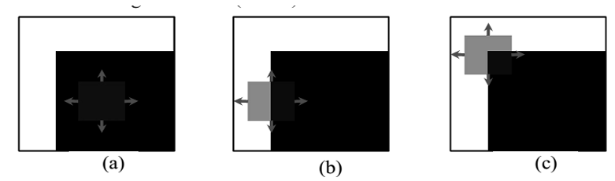
3.2.1. Trích xuất điểm góc
Phát hiện điểm góc dựa trên sự thay đổi cường độ sáng

Slide 11


3.2.1. Trích xuất điểm góc
Phương pháp Harris được triển khai như sau: Giả sử ta có một ảnh đa mức xám I, vị trí mỗi điểm ảnh ký hiệu là I(x,y) và độ dịch chuyển ( Δx, Δy) ta có thể tính toán tổng sai khác khi dịch chuyển cửa sổ từ vị trí (x,y) tới vị trí (x + Δx, y + Δy ) là:
Trong đó f(x,y) là tổng bình phương giá trị khác nhau trong vùng ảnh cửa sổ W tại vị trí (x,y) và tại vị trí (x + Δx, y + Δy). Ký hiệu W là cửa sổ của vùng ảnh xem xét. Ta có thể xấp xỉ I(x + Δx , y + Δy) bởi một triển khai Taylor. Với Ix và Iy là đạo hàm cục bộ của I được xác định:

Slide 12


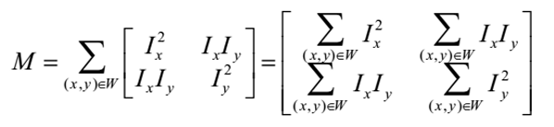
3.2.1. Trích xuất điểm góc
Do đó, có thể xấp xỉ theo công thức:
Ta có thể viết lại công thức này dưới dạng ma trận:
Với ma trận M (là ma trận moment bậc 2) được xác định theo công thức:

Slide 13
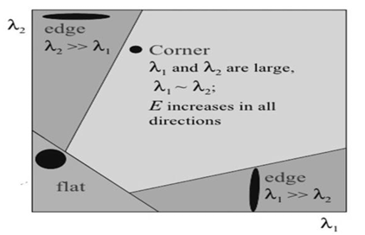
3.2.1. Trích xuất điểm góc
Quá trình thực hiện thuật toán Harris được chia thành 5 bước chính:
1) Chuyển đổi ảnh màu thành ảnh đa mức xám: Thuật toán Harris thực hiện trên ảnh đa mức xám, do vậy để xử lý ảnh màu cần phải chuyển ảnh màu qua ảnh đa mức xám để giảm độ phức tạp tính toán.
2) Tính đạo hàm riêng: Tính các đạo hàm riêng theo hai hướng I_{x}(x,y) và I_{y}(x,y).
3) Thiết lập ma trận moment bậc hai M: Ma trận M được tính dựa trên tập giá trị đạo hàm riêng bậc nhất I_{x}(x,y) và I_{y}(x,y).
Tìm điểm góc dựa vào giá trị riêng của M

Slide 14
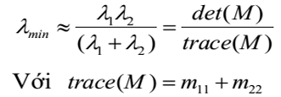

3.2.1. Trích xuất điểm góc
4) Tính giá trị phản hồi Harris: Bước này tính giá trị riêng nhỏ nhất của M bằng cách xấp xỉ theo công thức:
Một phương pháp phổ biến khác được sử dụng trong tính giá trị phản hồi Harris có thể thực hiện theo công thức sau:
Với k là một hằng số được xác định theo kinh nghiệm, thường hệ số k được thiết lập trong khoảng 0.04 đến 0.06.

Slide 15
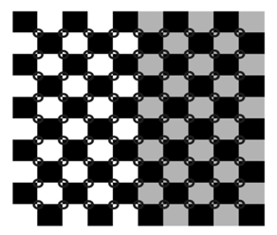
3.2.1. Trích xuất điểm góc
5) Loại trừ giá trị không cực đại: Bước này thực hiện trích xuất giá trị tối ưu thể hiện cho điểm góc. Những điểm cực đại cục bộ tìm được là các điểm góc, quá trình thực hiện bằng cách sử dụng cửa sổ 3×3 quét qua toàn bộ ảnh để tìm điểm các cực đại.
. Kết quả trích xuất điểm góc dùng phương pháp Harris.

Slide 16
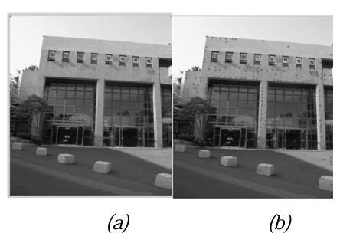
3.2.1. Trích xuất điểm góc
Đặc điểm của phương pháp Harris là bất biến với phép quay và bất biến với sự thay đổi về cường độ sáng ảnh. Tuy nhiên, nó không bất biến với phép tỷ lệ, phụ thuộc vào tỷ lệ của đối tượng ảnh. Một vị trí của đối tượng có thể là điểm góc nhưng khi kích thước đối tượng thay đổi thì nó có thể không còn là điểm góc nữa. Sau này, thuật toán Harris được cải tiến thành các phương pháp mới như Harris Laplace.
Phát hiện điểm góc dùng phương pháp Harris:
(a) dùng giá trị riêng nhỏ nhất λ_{min} =det(M)/trace(M);
(b) dùng giá trị phản hồi R=det(M) k(trace(M))²

Slide 17
3.2.1. Trích xuất điểm góc
b) Phương pháp Forstner
Trong một số trường hợp, cần xác định vị trí của điểm góc với độ chính xác đến siêu điểm ảnh (mức nhỏ hơn điểm ảnh- subpixel).
Phương pháp này có ý nghĩa trong trường hợp phát hiện điểm góc trên đối tượng có hình dạng cong và độ phân giải ảnh thấp. Phương pháp Forstner cho phép phát hiện điểm đặc trưng là xấp xỉ điểm góc. Để xấp xỉ điểm góc, phương pháp Forstner thực hiện giải quyết bài toán tìm tất cả các điểm gần nhất đến các đường thẳng tiếp tuyến của một góc trong một cửa sổ cho trước và tìm bình phương nhỏ nhất. Ý tưởng dựa trên thực tế là một góc trong trường hợp lý tưởng thì đường tiếp tuyến sẽ cắt nhau tại một điểm duy nhất.

Slide 18
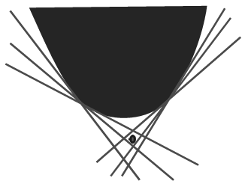
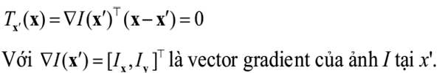
3.2.1. Trích xuất điểm góc
Ý tưởng phát hiện điểm góc theo Forstner
Công thức đường tiếp tuyến T_{x'}(x) tại điểm x' được xác định bởi:

Slide 19

3.2.1. Trích xuất điểm góc
Điểm x gần nhất đến tất cả các đường tiếp tuyến trong cửa sổ N được xác định bởi cực tiểu diện tích:
Khoảng cách từ x₀ đến đường tiếp tuyến Tx' được gán trọng số bởi độ lớn gradient. Điều này là quan trọng để tiếp tuyến đi qua điểm ảnh với các gradient lớn. Giải quyết bài toán tìm điểm x₀ là điểm góc tối ưu được quy về giải quyết bài toán sau:

Slide 20
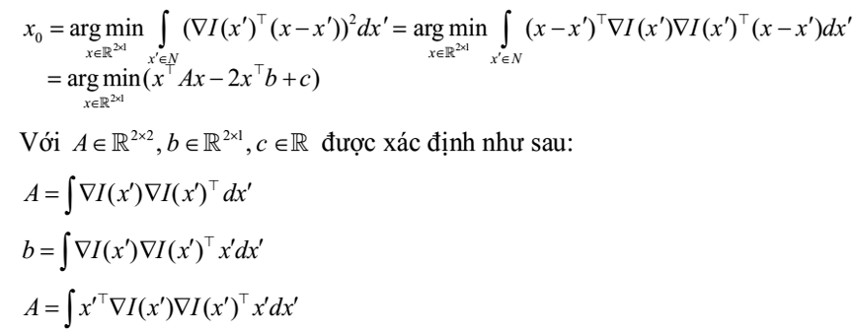
3.2.1. Trích xuất điểm góc
Cực tiểu hóa công thức trên có thể được thực hiện bởi đạo hàm theo x và giải bài toán bằng 0.

Slide 21

3.2.1. Trích xuất điểm góc
2Ax-2b=0 tương ứng với Ax=b.
Lưu ý rằng với A là cấu trúc tensor (hay ma trận moment bậc hai). Để phương trình này có một nghiệm, A phải khả nghịch, nghĩa là A phải có hạng đầy đủ bậc 2.
Nghiệm của phương trình là x0=A-1b.
Nghiệm này chỉ tồn tại ở góc thực tế có trong cửa sổ N.
Một phương pháp để thực hiện lựa chọn tự động vị trí góc bằng cách cực tiểu hóa theo công thức:

Slide 22
3.2.1. Trích xuất điểm góc
Bên cạnh đó, phương pháp này cũng có khả năng đáp ứng tự động đối với các mức độ tỷ lệ để tính gradient đối với ảnh nhiễu bằng cách chọn thô các mức tỷ lệ cho dữ liệu ảnh nhiễu và cân bằng các mức tỷ lệ sao cho nó gần giống với cấu trúc thực tế của góc. Hệ số c có thể được xem như phần dư trong việc tính nghiệm bình phương nhỏ nhất nếu c=0 thì điểm ước lượng không có lỗi. Thuật toán này có thể được điều chỉnh để tính các tâm của đặc trưng về cung (đường tròn) bằng cách thay đổi đường tiếp tuyến bởi các đường pháp tuyến.

Slide 23
3.2.2. Trích xuất đặc trưng đốm
Các phương pháp trích xuất đặc trưng đốm (blob detection) thường tập trung vào việc phát hiện các vùng có tính chất khác biệt như độ sáng, màu sắc so với những vùng xung quanh.
Đốm được hiểu là một vùng ảnh có các tính chất không đổi hoặc tương đối ổn định và khác biệt với các vùng khác. Tất cả điểm ảnh trong đốm có thể được xem như tập các điểm ảnh có một số ý nghĩa, ngữ cảnh giống nhau. Phương pháp phổ biến nhất để phát hiện các đốm là dựa vào tích chập.
Tìm kiếm và trích xuất đặc trưng đốm có nhiều ý nghĩa trong ứng dụng thực tế. Một trong những mục tiêu chính của phát hiện đốm là cung cấp thông tin bổ sung của vùng mà không thể nhận dạng được bằng phương pháp phát hiện đường biên hoặc góc. Nhận dạng đốm thường được sử dụng để phát hiện vùng quan trọng trong ảnh, đầu ra của nó được dùng để phục vụ cho những nhiệm vụ xử lý tiếp theo để phân tích hình ảnh.

Slide 24
3.2.2. Trích xuất đặc trưng đốm
Các vùng đốm có thể là tín hiệu xuất hiện của đối tượng quan trọng hoặc một phần đối tượng quan tâm.
Trong nhận dạng và theo vết đối tượng (object tracking), phát hiện các đốm nhằm mục đích so khớp để biết được đối tượng dịch chuyển như thế nào trong dãy ảnh tuần tự (các frames trong video). Đốm còn được ứng dụng trong các bài toán khác như phân tích lược đồ ảnh (histogram), nhận dạng đỉnh trong phân đoạn ảnh, phân tích kết cấu và nhận dạng kết cấu đối tượng.
Đốm thường ít bị thay đổi, biến dạng bởi thay đổi góc nhìn và khoảng cách, biến đổi của môi trường như điều kiện sáng.
Trong các nghiên cứu gần đây, các bộ mô tả đốm đã được nghiên cứu, phát triển và ứng dụng thực tế nhiều như các mô tả điểm chính (keypoint) trong so khớp ảnh đôi, biểu diễn đặc trưng ảnh liên quan đến nhận dạng đối tượng dựa vào bề mặt, giao diện.

Slide 25
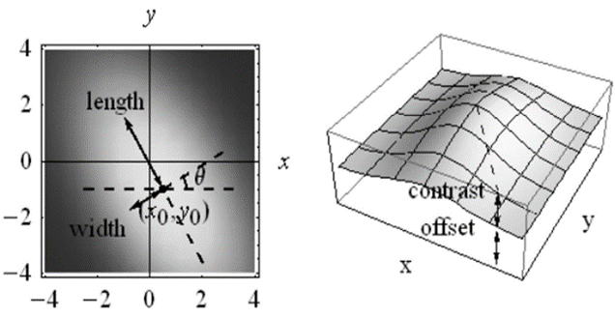
3.2.2. Trích xuất đặc trưng đốm
Ý tưởng phát hiện đốm và các tham số của nó

Slide 26



3.2.2. Trích xuất đặc trưng đốm
a) Phát hiện đốm theo LoG
Cho một ảnh đầu vào I, ảnh được tích chập với mặt nạ lọc theo phân phối Gaussian G( x, y, σ) được sinh ra bởi công thức sau:
Hàm Laplace là đạo hàm bậc hai trong hai chiều, công thức hàm Laplace f(x,y) là hàm LoG được xác định như sau:
Như vậy, hàm LoG chính là đạo hàm riêng bậc 2 của hàm Gaussian. Tại một giá trị tỷ lệ σ, ta tính tích chập theo công thức:

Slide 27

3.2.2. Trích xuất đặc trưng đốm
Khi đó giá trị hàm LoG được xác định theo công thức:
Với L_{xx} và L_{yy} là đạo hàm riêng bậc 2 của L.
Một vấn đề chính khi áp dụng toán tử này trên 1 mức tỷ lệ đơn đó là giá trị phản hồi phụ thuộc lớn vào mối quan hệ giữa kích thước của cấu trúc đốm trong miền không gian ảnh với kích thước mặt nạ bộ lọc Gaussian cho bước tiền xử lý làm mờ ảnh. Để tự động trích xuất các đốm với kích thước khác nhau (không biết trước), phương pháp xử lý trên nhiều mức tỷ lệ kích thước ảnh (image pyramids, multiple scales) được sử dụng.

Slide 28

3.2.2. Trích xuất đặc trưng đốm
Do vậy, một cách đơn giản để xử lý nhận dạng đốm trên nhiều mức scale với lựa chọn mức tỷ lệ tự động là sử dụng toán tử Laplace chuẩn tỷ lệ (scale normalized Laplacian).
Để phát hiện điểm cực trị trong không gian tỷ lệ và đồng thời là các điểm cực trị (cực đại và cực tiểu) địa phương tương ứng với cả hai miền không gian và tỷ lệ. Cho ảnh đầu vào hai chiều f(x, y), tính không gian Laplacian rời rạc ba chiều L(x, y, t) và một điểm tương ứng là đốm nếu như giá trị của nó lớn hơn (hoặc nhỏ hơn) giá trị của các phần tử láng giềng (ví dụ 26 láng giềng).

Slide 29

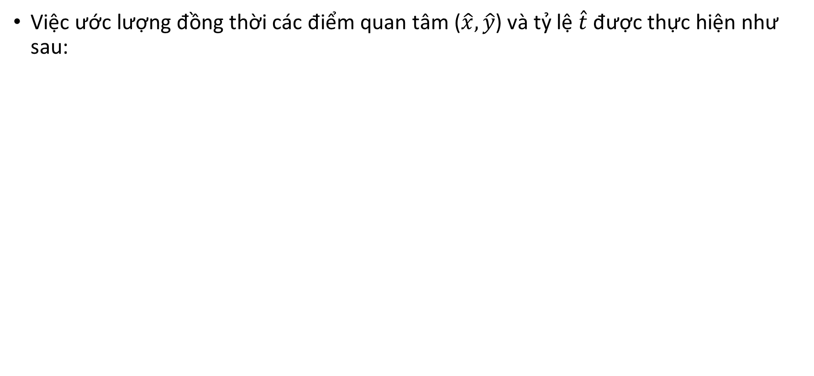
3.2.2. Trích xuất đặc trưng đốm
Việc ước lượng đồng thời các điểm quan tâm ($\hat{x}, \hat{y}$) và tỷ lệ $\hat{t}$ được thực hiện như sau:

Slide 30


3.2.2. Trích xuất đặc trưng đốm
b) Phát hiện đốm theo DoG
Công thức biểu diễn không gian tỷ lệ L(x,y,t ) thỏa mãn biểu thức:
Theo đó, toán tử Laplacian Gaussian có thể được tính như là trường hợp giới hạn sự khác nhau giữa hai lần làm mờ ảnh bằng Gaussian, gọi là sai khác Gaussian (Difference of Gaussians), công thức tính sai khác giữa hai lần làm mờ được xác định theo công thức sau:

Slide 31
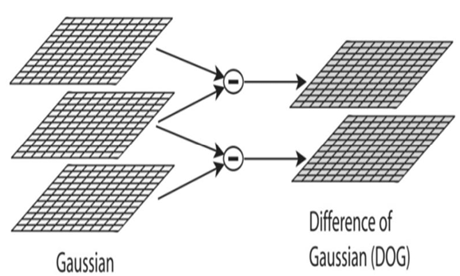
3.2.2. Trích xuất đặc trưng đốm
Phép toán này về cơ bản tương tự như Laplacian và có thể được xem như xấp xỉ của phép tính Laplacian. Tương tự như việc nhận dạng đốm bằng Laplacian, phương pháp sai khác Gaussian có thể tính dựa vào giá trị cực trị không gian tỷ lệ thể hiện mối quan hệ rõ ràng giữa toán tử DoG và toán tử Laplacian chuẩn hóa tỷ lệ. Phương pháp phát hiện đốm bằng DoG còn được sử dụng để khởi tạo các đốm ứng cử viên trong quá trình trích xuất điểm chính (keypoint) trong phương pháp SIFT.
Tính DoG từ các kết quả lọc Gaussian với giá các giá trị phương sai khác nhau.

Slide 32
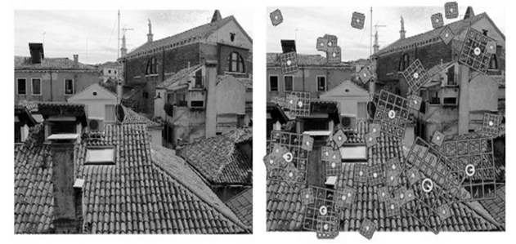
3.2.2. Trích xuất đặc trưng đốm
Phát hiện đốm bằng DoG.

Slide 33

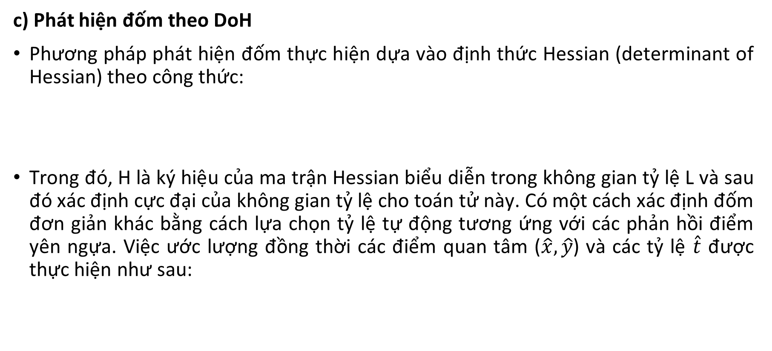
3.2.2. Trích xuất đặc trưng đốm
c) Phát hiện đốm theo DoH
Phương pháp phát hiện đốm thực hiện dựa vào định thức Hessian (determinant of Hessian) theo công thức:
Trong đó, H là ký hiệu của ma trận Hessian biểu diễn trong không gian tỷ lệ L và sau đó xác định cực đại của không gian tỷ lệ cho toán tử này. Có một cách xác định đốm đơn giản khác bằng cách lựa chọn tỷ lệ tự động tương ứng với các phản hồi điểm yên ngựa. Việc ước lượng đồng thời các điểm quan tâm ($\hat{x}, \hat{y}$) và các tỷ lệ $\hat{t}$ được thực hiện như sau:

Slide 34
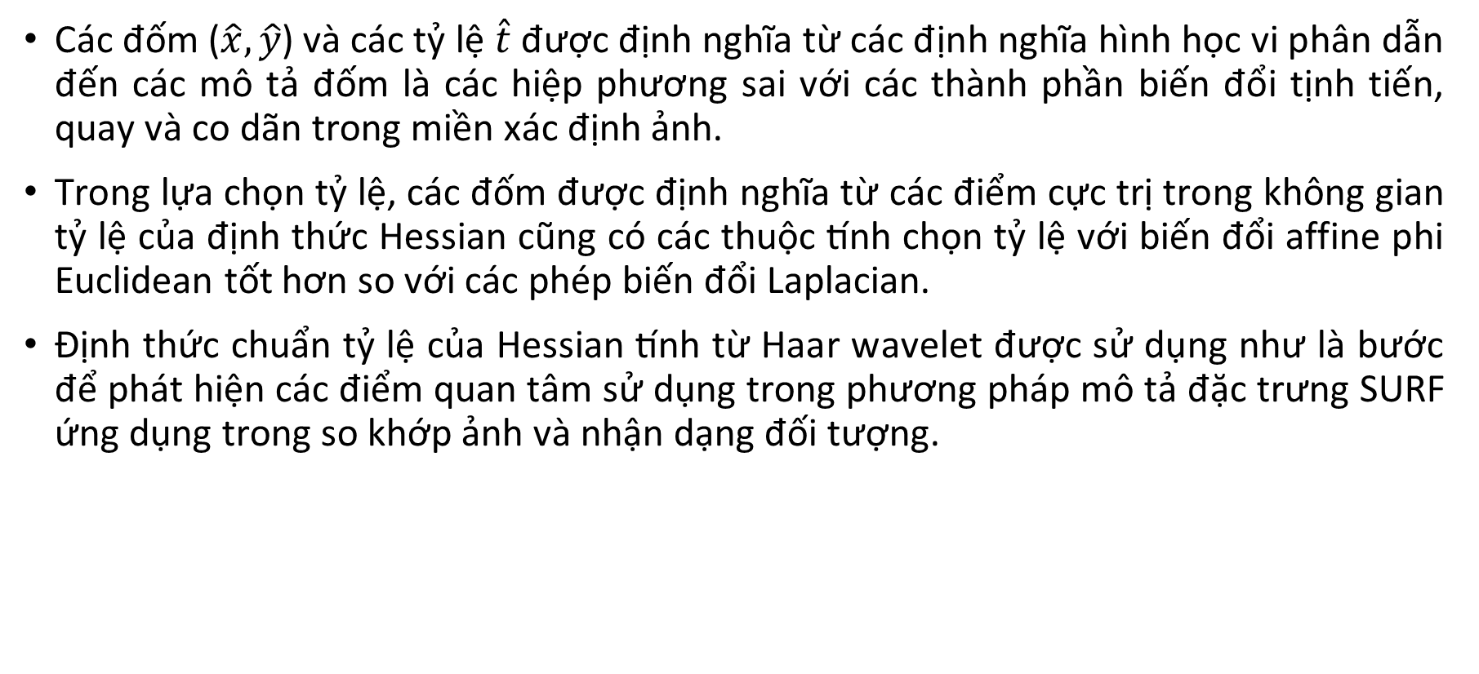
3.2.2. Trích xuất đặc trưng đốm
Các đốm ($\hat{x}, \hat{y}$) và các tỷ lệ $\hat{t}$ được định nghĩa từ các định nghĩa hình học vi phân dẫn đến các mô tả đốm là các hiệp phương sai với các thành phần biến đổi tịnh tiến, quay và co dãn trong miền xác định ảnh.
Trong lựa chọn tỷ lệ, các đốm được định nghĩa từ các điểm cực trị trong không gian tỷ lệ của định thức Hessian cũng có các thuộc tính chọn tỷ lệ với biến đổi affine phi Euclidean tốt hơn so với các phép biến đổi Laplacian.
Định thức chuẩn tỷ lệ của Hessian tính từ Haar wavelet được sử dụng như là bước để phát hiện các điểm quan tâm sử dụng trong phương pháp mô tả đặc trưng SURF ứng dụng trong so khớp ảnh và nhận dạng đối tượng.

Slide 35
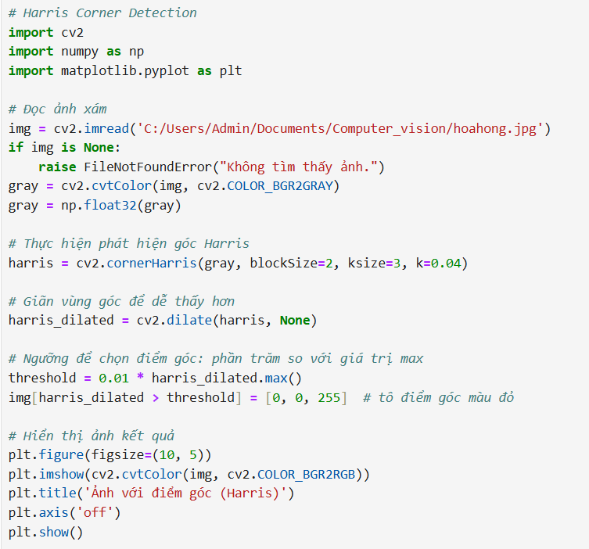
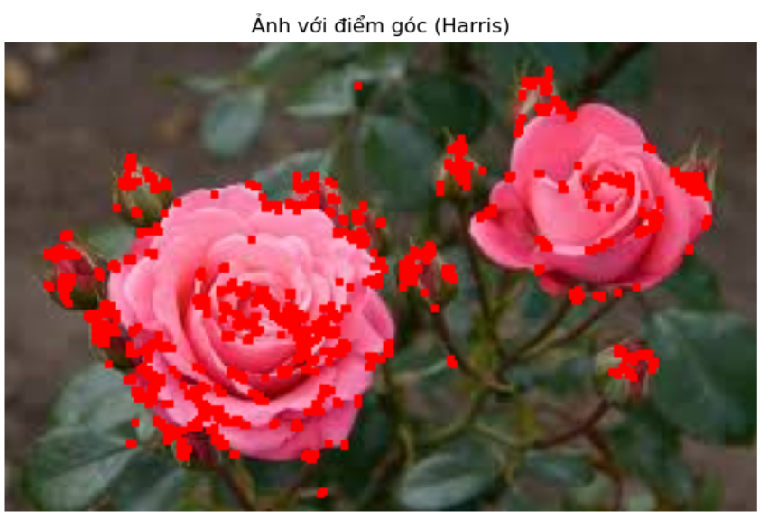
3.3 Lập trình trích chọn đặc trưng điểm chính
Trích xuất điểm góc sử dụng phương pháp Harris

Slide 36
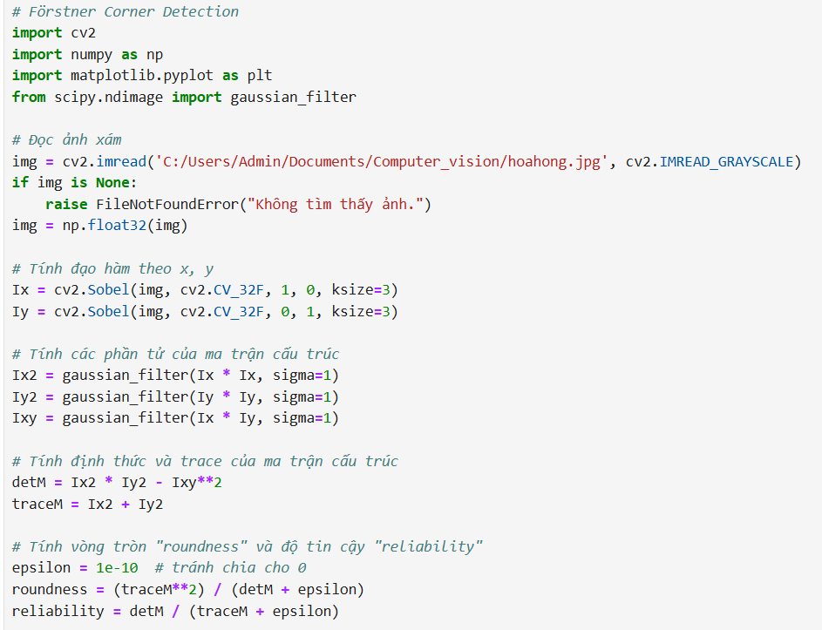
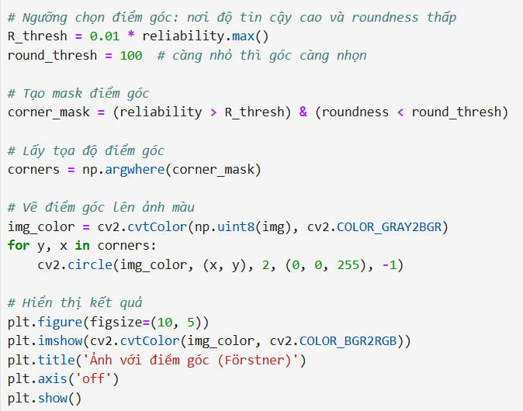
3.3 Lập trình trích chọn đặc trưng điểm chính
Trích xuất điểm góc sử dụng phương pháp Forsterner

Slide 37
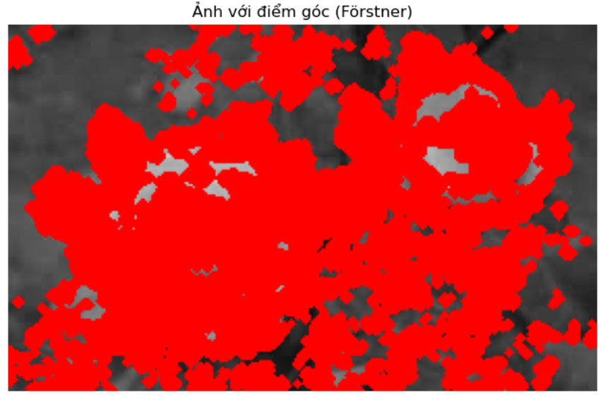
3.3 Lập trình trích chọn đặc trưng điểm chính

Slide 38

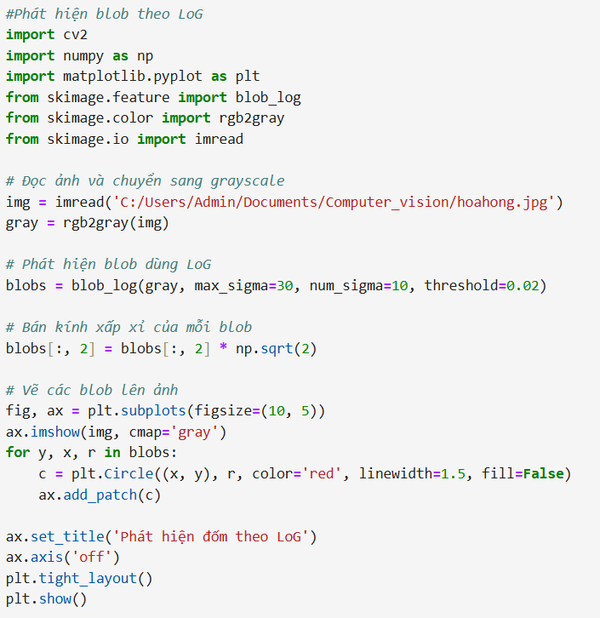
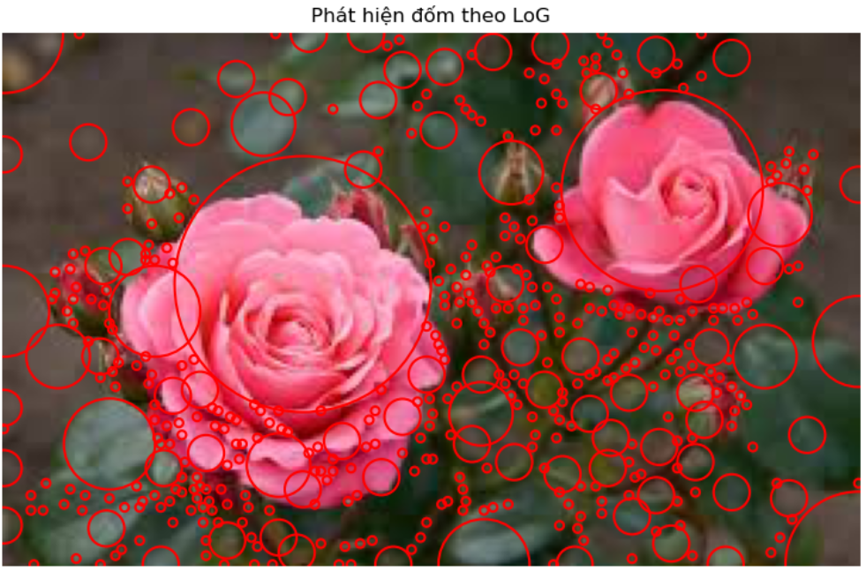
3.3 Lập trình trích chọn đặc trưng điểm chính
Phát hiện đốm theo LoG

Slide 39
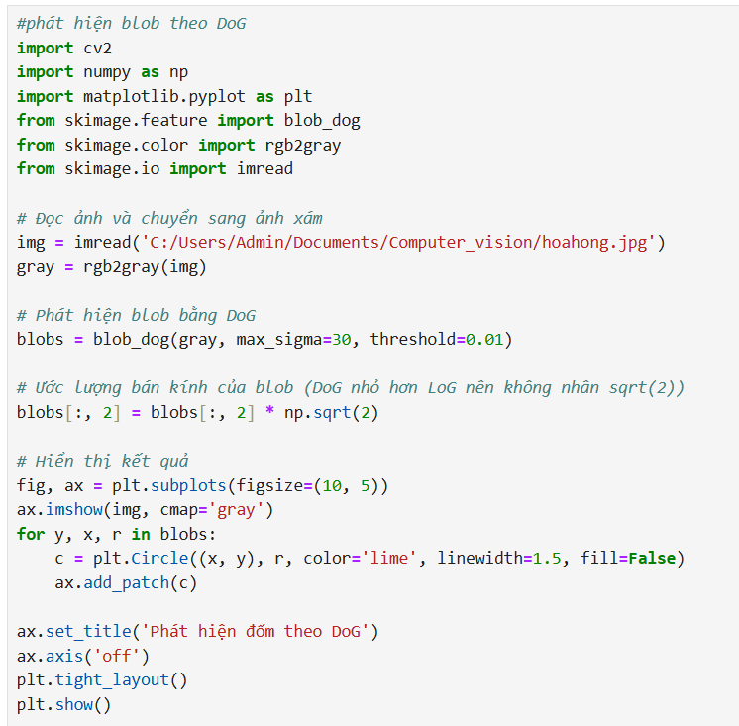
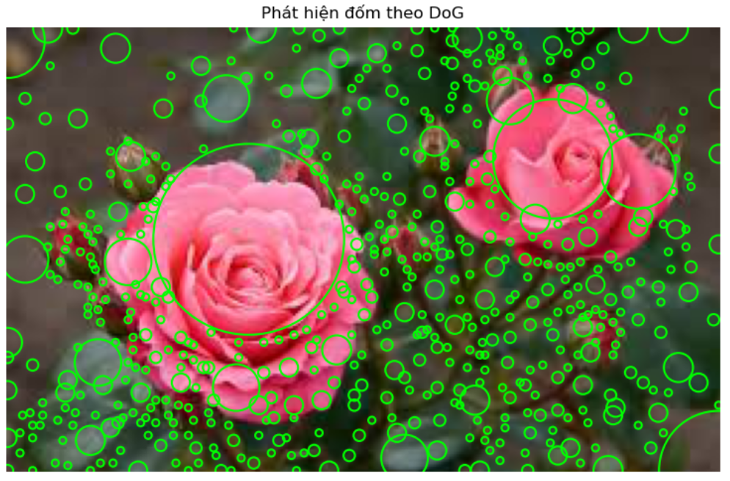
3.3 Lập trình trích chọn đặc trưng điểm chính
Phát hiện đốm theo DoG

Slide 40
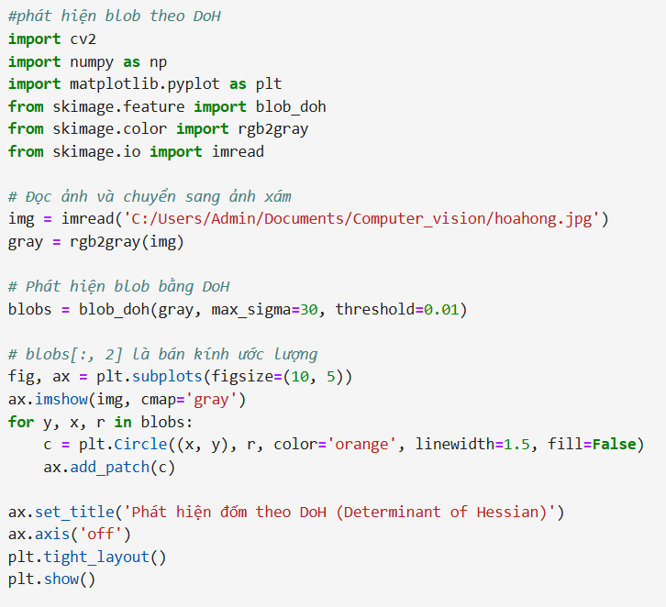
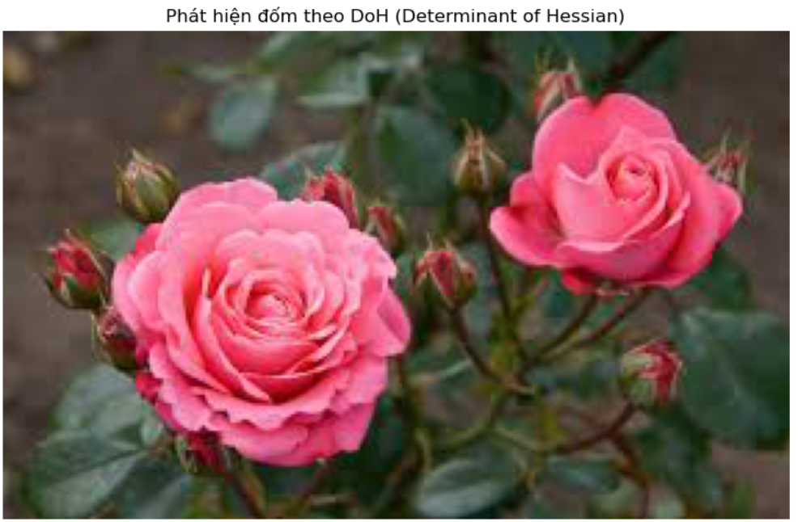
3.3 Lập trình trích chọn đặc trưng điểm chính
Phát hiện đốm theo DoH

Slide 41
Cám ơn đã chú ý lắng nghe!

